Slide 1
jQuery中的动画

Slide 2
1.显隐动画
（1）show()：显示
（2）hide():隐藏
原理：
hide()通过改变元素的高度、宽度和不透明度，直到这三个 属性值到0；show()从上到下增加元素的高度，从左到右增加元素宽度，从0到1增加透明度，直至内容完全可见
注意：若不传参数则show()方法与css(“display”,“block”)方法效果相同，hide()方法与css(“display”,“none”)方法效果相同

Slide 3
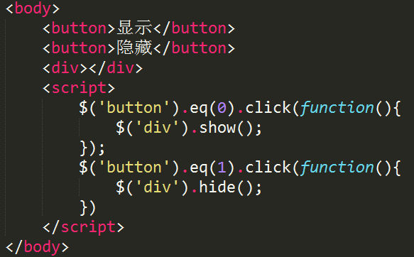
用法：
说明：
（1）hide()方法会做两步动作，首先会记住“内容”的display属性值block，然后把display属性值设置为none
（2）当执行show()方法时，“内容”的display属性的值就会被还原为调用hide()方法前的状态

Slide 4
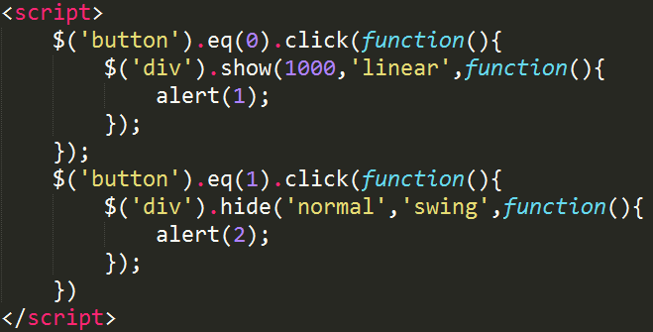
参数说明：
show(speed,easing,callback)
hide(speed,easing,callback)
speed:字符串或数字（时间:单位ms），表示动画将运行多久
（slow=600/normal=400/fast=200）
easing:使用哪个缓冲函数来过渡的字符串(linear/swing)
callback: 动画完成时执行的方法
用法：

Slide 5
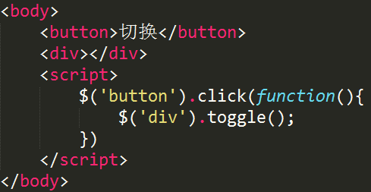
（3）toggle()：显隐切换
原理：匹配元素的宽度、高度以及不透明度，同时进行动画，实现显隐切换
用法：

Slide 6
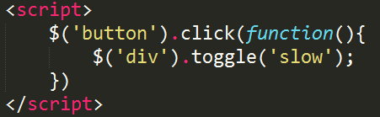
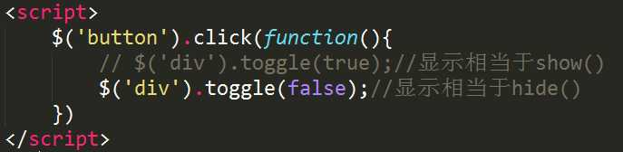
参数说明：
toggle(speed,easing,callback)
toggle(boolean)
boolean:true为显示 false为隐藏

Slide 7
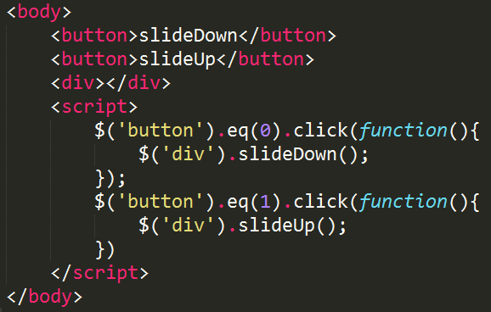
2.滑动
（1）显隐滑动效果
slideDown():滑动显示
slideUp():滑动隐藏
原理：如果一个元素的display属性为none，当调用slideDown()方法时，这个元素将由上至下延伸展开，slideUp()方法则相反
用法:
注意：slideUp()方法和slideDown()方法只会改变元素的高度

Slide 8
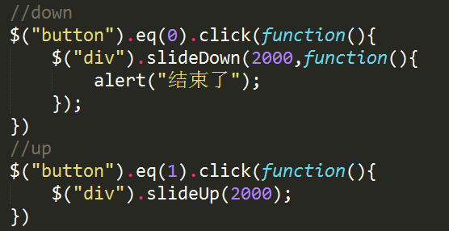
参数说明：
slideDown(speed,callback)
slidUp(speed,callback)
用法：

Slide 9
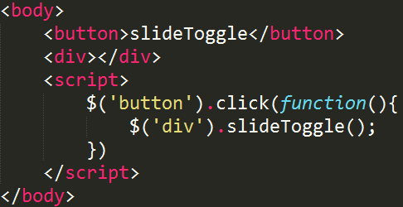
（2）slideToggle():显隐滑动切换
原理：匹配元素的高度，同时进行动画，实现显隐切换
参数:slideToggle(speed,callback)
用法：

Slide 10
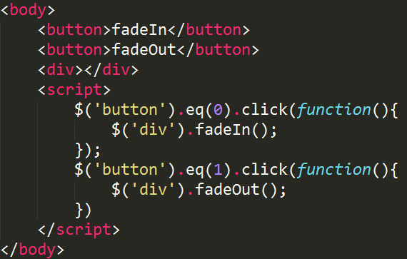
3.渐变
（1）淡入淡出
fadeIn()：淡入显示
fadeOut()：淡出隐藏
原理：fadeout()方法会在指定的一段时间内降低元素的不透明度，直到元素完全消失（display:none）, fadeIn()方法则相反
用法:
注意：fadeIn()方法和fadeOut()方法只改变元素的不透明度

Slide 11
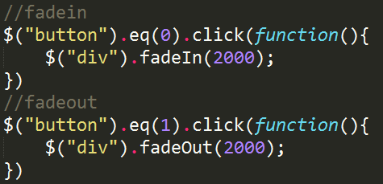
参数说明：
fadeIn(speed,callback)
fadeOut(speed,callback)
用法：

Slide 12
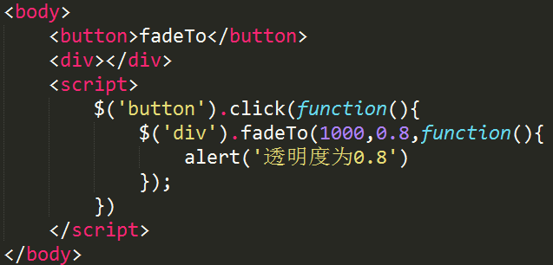
（2）fadeTo():以渐进的方式调整到指定透明度
参数:fadeTo(speed,opacity,callback)
opacity：指定的透明度（目标值）
用法：

Slide 13
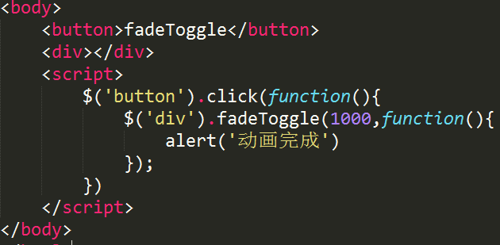
（3）fadeToggle():渐变切换
原理：匹配元素的透明度，同时进行动画，实现显隐切换
参数:fadeToggle(speed,callback)
用法：

